Slide 1
Talleres integrados III: Neumología DIAGNÓSTICO A PRIMERA VISTA
Helena Trigueros Buil (Nº exp: 1853)
Curso 2018-2019
Aprobado por Dra. Isabel Padilla Navas
Hospital General Universitario de Elche

Slide 2
Resumen del caso
MC: Varón de 71 años que acude por disnea.
Antecedentes: No RAM. DLP, no HTA, no DM. Fumador activo con consumo acumulado 55 años-paquete. EPOC muy grave. Última espirometría: FEV1/FVC 47%, FEV1 34%. En tto con bromuro de ipratropio, atorvastatina, salbutamol y budesonida+formoterol.
En exploración radiológicas en 2013 se objetivaron cambios difusos por enfisema en campos superiores.
Enfermedad actual: Empeoramiento de su disnea habitual después de recibir el alta tras un ingreso por gripe A. Desde el alta no ha tomado ninguna medicación.
Exploración física: EGR. Afebril. Taquipneico. Hipoventilación generalizada, roncus y sibilantes. Tonos rítmicos sin soplos.

Slide 3
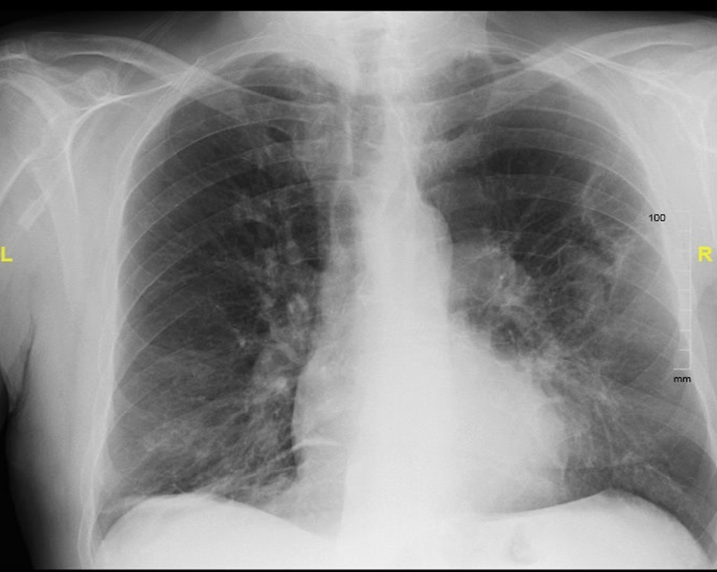
Imágenes: Radiografía y TAC

Slide 4
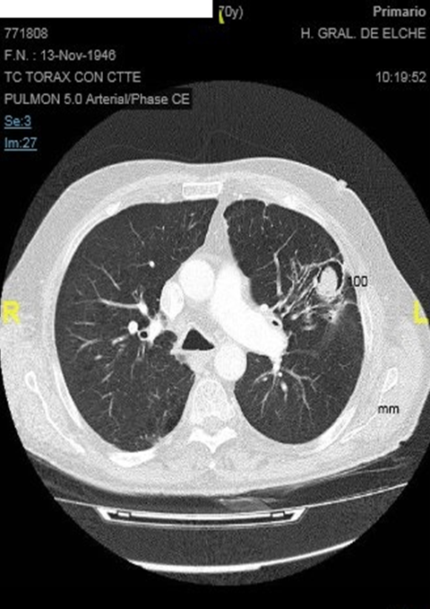
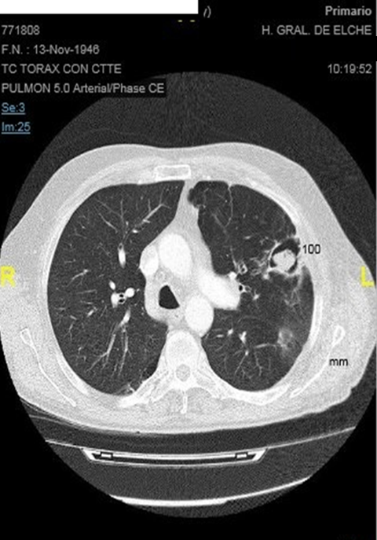

Slide 5
DIAGNÓSTICO
RX de tórax: Lesión cavitada a nivel del LSI
TAC: Lesión quística de aspecto bilobulado, localizada en periferia del LSI y asociada a bronquiectasias compatible con lesión inflamatoria cicatrizal de larga evolución (probablemente secundaria a enfisema o antecedente de TBC) y que presenta contenido sólido hipodenso. Signo de la media luna.
Diagnóstico: Micetoma en paciente con EPOC agudizado.

Slide 6
